Slide 1
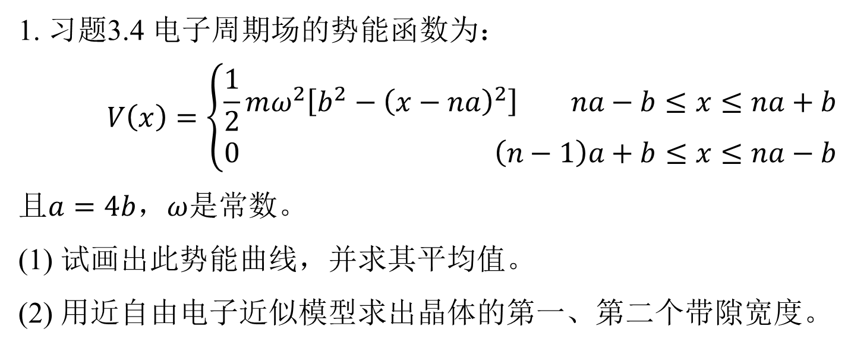
第14次课作业
1. 习题3.4 电子周期场的势能函数为：
$$V\left(x\right)=\left\{\begin{aligned}\frac{1}{2}mω^{2}\left[b^{2}−{\left(x−na\right)}^{2}\right] na−b≤x≤na+b \\ 0 \left(n−1\right)a+b≤x≤na−b\end{aligned}\right.$$
且$a=4b$，$ω$是常数。
(1) 试画出此势能曲线，并求其平均值。
(2) 用近自由电子近似模型求出晶体的第一、第二个带隙宽度。

Slide 2
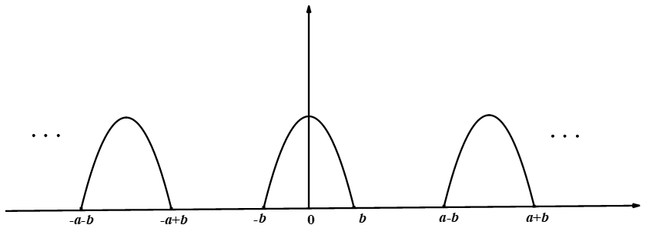

参考答案
（1）势能曲线为：
平均值按照一个周期 $a$ 内积分计算：
$$\bar{V}=\frac{1}{a}\int_{−b}^{b}{\frac{1}{2}mω^{2}\left(b^{2}−x^{2}\right)dx}$$
$$=\frac{1}{2}mω^{2}(2b^{3}−2/3b^{3})/4b=\frac{1}{6}mω^{2}b^{2}$$
势能曲线为开口朝下的抛物线，周期为 。
有的同学前面的系数不是 ，是 ，没有在整个周期内计算平均值。

Slide 3
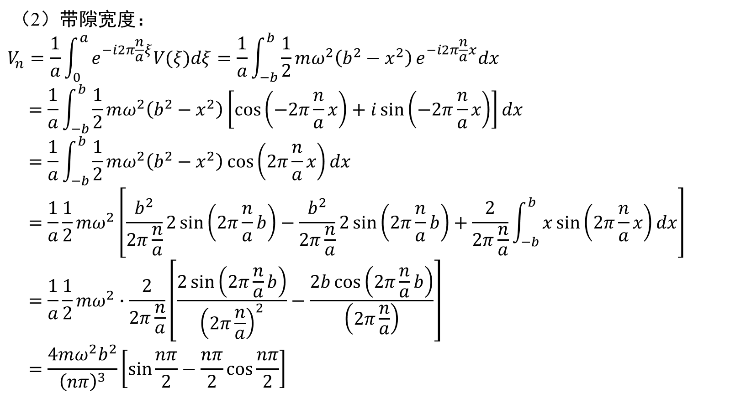
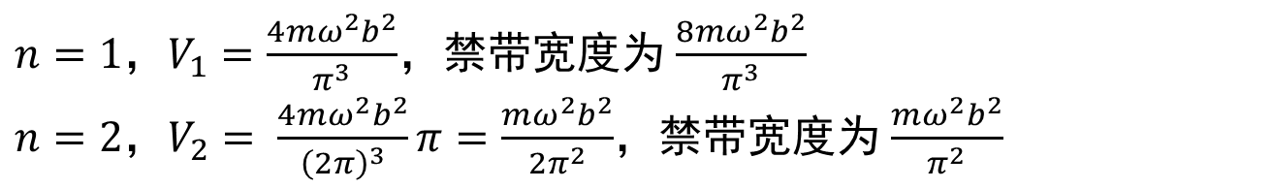
（2）带隙宽度：
$$V_{n}=\frac{1}{a}\int_{0}^{a}{e^{−i2π\frac{n}{a}ξ}V(ξ)dξ}=\frac{1}{a}\int_{−b}^{b}{\frac{1}{2}mω^{2}\left(b^{2}−x^{2}\right)}e^{−i2π\frac{n}{a}x}dx$$
$$=\frac{1}{a}\int_{−b}^{b}{\frac{1}{2}mω^{2}\left(b^{2}−x^{2}\right)}\left[\cos\left(−2π\frac{n}{a}x\right)+i\sin\left(−2π\frac{n}{a}x\right)\right]dx$$
$$=\frac{1}{a}\int_{−b}^{b}{\frac{1}{2}mω^{2}\left(b^{2}−x^{2}\right)}\cos\left(2π\frac{n}{a}x\right)dx$$
$$=\frac{1}{a}\frac{1}{2}mω^{2}\left[\frac{b^{2}}{2π\frac{n}{a}}2\sin\left(2π\frac{n}{a}b\right)−\frac{b^{2}}{2π\frac{n}{a}}2\sin\left(2π\frac{n}{a}b\right)+\frac{2}{2π\frac{n}{a}}\int_{−b}^{b}{x\sin\left(2π\frac{n}{a}x\right)}dx\right]$$
$$=\frac{1}{a}\frac{1}{2}mω^{2}∙\frac{2}{2π\frac{n}{a}}\left[\frac{2\sin\left(2π\frac{n}{a}b\right)}{{\left(2π\frac{n}{a}\right)}^{2}}−\frac{2b\cos\left(2π\frac{n}{a}b\right)}{\left(2π\frac{n}{a}\right)}\right]$$
$$=\frac{4mω^{2}b^{2}}{{\left(nπ\right)}^{3}}\left[\sin{\frac{nπ}{2}}−\frac{nπ}{2}\cos{\frac{nπ}{2}}\right]$$
有的同学在计算禁带宽度时没有乘2，禁带宽度为 ，和 。
$n=1$，$V_{1}=\frac{4mω^{2}b^{2}}{π^{3}}$，禁带宽度为 $\frac{8mω^{2}b^{2}}{π^{3}}$
$n=2$，$V_{2}= \frac{4mω^{2}b^{2}}{{\left(2π\right)}^{3}}π=\frac{mω^{2}b^{2}}{2π^{2}}$，禁带宽度为 $\frac{mω^{2}b^{2}}{π^{2}}$

Slide 4
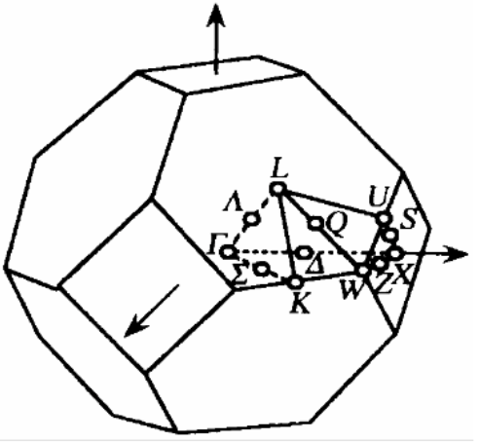
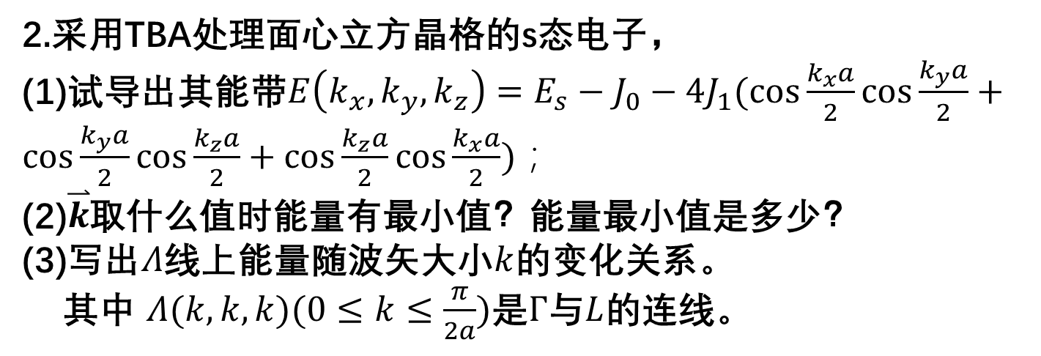
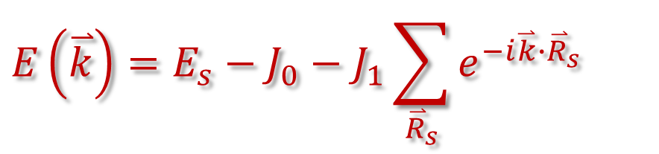
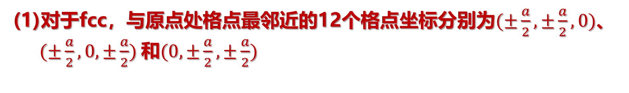
2.采用TBA处理面心立方晶格的s态电子，
(1)试导出其能带$E\left(k_{x},k_{y},k_{z}\right)=E_{s}−J_{0}−4J_{1}(\cos{\frac{k_{x}a}{2}}\cos{\frac{k_{y}a}{2}}+\cos{\frac{k_{y}a}{2}}\cos{\frac{k_{z}a}{2}}+\cos{\frac{k_{z}a}{2}}\cos{\frac{k_{x}a}{2}})$ ；
(2)$\overset{⃑}{k}$取什么值时能量有最小值？能量最小值是多少？
(3)写出$Λ$线上能量随波矢大小$k$的变化关系。
其中 $Λ(k,k,k)(0≤k≤\frac{π}{2a})$是$Γ$与$L$的连线。
解：
对于fcc，与原点处格点最邻近的12个格点坐标分别为$(±\frac{a}{2},±\frac{a}{2},0)$、
$(±\frac{a}{2},0,±\frac{a}{2})$和$(0,±\frac{a}{2}, ±\frac{a}{2})$
$$E\left(\overset{⃑}{k}\right)=E_{s}−J_{0}−J_{1}\sum_{{\overset{⃑}{R}}_{s}}{e^{−i\overset{⃑}{k}∙{\overset{⃑}{R}}_{s}}}$$

Slide 5
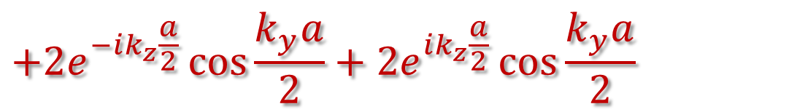
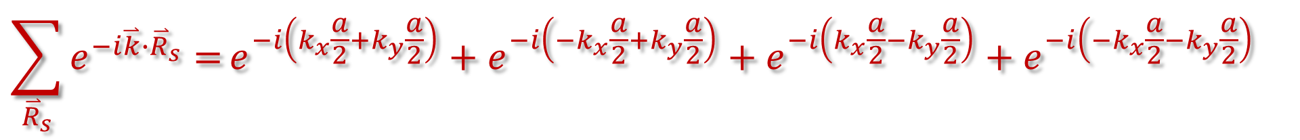
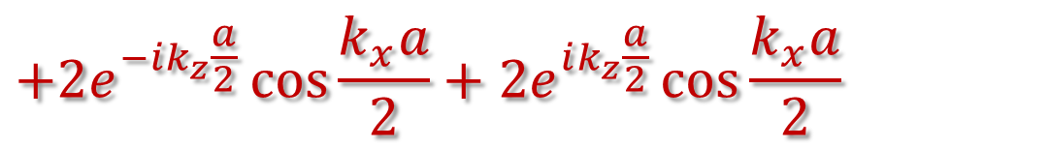
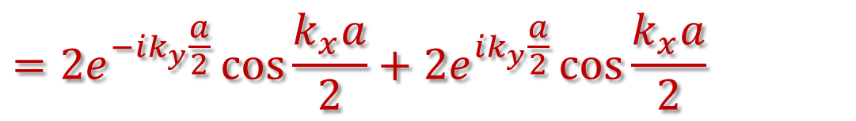
$$\sum_{{\overset{⃑}{R}}_{s}}{e^{−i\overset{⃑}{k}∙{\overset{⃑}{R}}_{s}}=}e^{−i\left(k_{x}\frac{a}{2}+k_{y}\frac{a}{2}\right)}+e^{−i\left({−k}_{x}\frac{a}{2}+k_{y}\frac{a}{2}\right)}+e^{−i\left(k_{x}\frac{a}{2}−k_{y}\frac{a}{2}\right)}+e^{−i\left(−k_{x}\frac{a}{2}−k_{y}\frac{a}{2}\right)}$$
$$+e^{−i\left(k_{x}\frac{a}{2}+k_{z}\frac{a}{2}\right)}+e^{−i\left({−k}_{x}\frac{a}{2}+k_{z}\frac{a}{2}\right)}+e^{−i\left(k_{x}\frac{a}{2}−k_{z}\frac{a}{2}\right)}+e^{−i\left(−k_{x}\frac{a}{2}−k_{z}\frac{a}{2}\right)}$$
$$+e^{−i\left(k_{y}\frac{a}{2}+k_{z}\frac{a}{2}\right)}+e^{−i\left({−k}_{y}\frac{a}{2}+k_{z}\frac{a}{2}\right)}+e^{−i\left(k_{y}\frac{a}{2}−k_{z}\frac{a}{2}\right)}+e^{−i\left(−k_{y}\frac{a}{2}−k_{z}\frac{a}{2}\right)}$$
$$=2e^{−ik_{y}\frac{a}{2}}\cos{\frac{k_{x}a}{2}}+2e^{ik_{y}\frac{a}{2}}\cos{\frac{k_{x}a}{2}}$$
$$+2e^{−ik_{z}\frac{a}{2}}\cos{\frac{k_{x}a}{2}}+2e^{ik_{z}\frac{a}{2}}\cos{\frac{k_{x}a}{2}}$$
$$+2e^{−ik_{z}\frac{a}{2}}\cos{\frac{k_{y}a}{2}}+2e^{ik_{z}\frac{a}{2}}\cos{\frac{k_{y}a}{2}}$$
$$=4\cos{\frac{k_{x}a}{2}}\cos{\frac{k_{y}a}{2}}+4\cos{\frac{k_{z}a}{2}}\cos{\frac{k_{x}a}{2}}+4\cos{\frac{k_{y}a}{2}}\cos{\frac{k_{z}a}{2}}$$

Slide 6
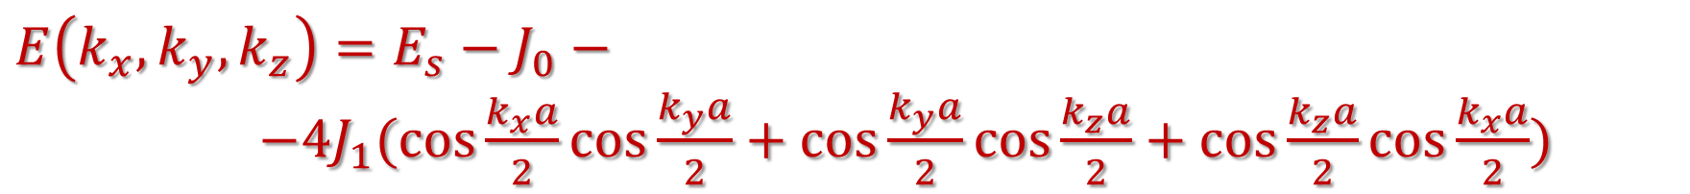

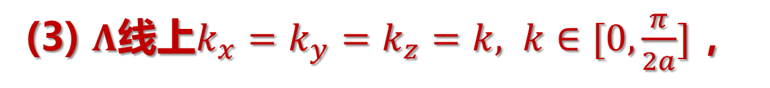

$$E\left(k_{x},k_{y},k_{z}\right)=E_{s}−J_{0}−$$
$−4J_{1}(\cos{\frac{k_{x}a}{2}}\cos{\frac{k_{y}a}{2}}+\cos{\frac{k_{y}a}{2}}\cos{\frac{k_{z}a}{2}}+\cos{\frac{k_{z}a}{2}}\cos{\frac{k_{x}a}{2})}$
(2)在布里渊区中心点$Γ$点，即$\overset{⃑}{k}=0$处，能量有极小值，
$$E\left(Γ\right)=E_{s}−J_{0}−12J_{1}$$
(3) $Λ$线上$k_{x}=k_{y}=k_{z}=k, k∈[0,\frac{π}{2a}]$ ，
$$E\left(Λ\right)=E_{s}−J_{0}−12J_{1}\cos^{2}{\frac{ka}{2}}$$

Slide 7
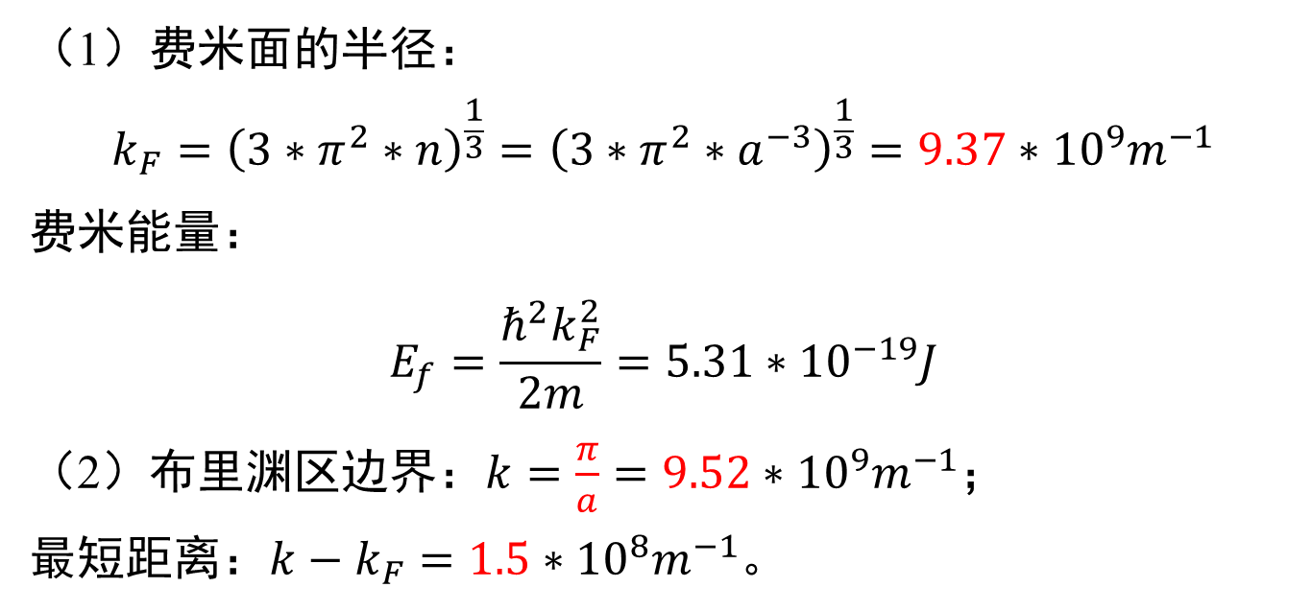
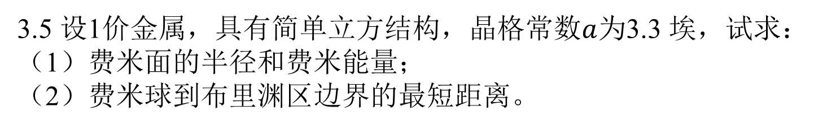
第15次课作业
3.5 设1价金属，具有简单立方结构，晶格常数$a$为3.3 埃，试求：
（1）费米面的半径和费米能量；
（2）费米球到布里渊区边界的最短距离。
（1）费米面的半径：
$$k_{F}={\left(3∗π^{2}∗n\right)}^{\frac{1}{3}}={\left(3∗π^{2}∗a^{−3}\right)}^{\frac{1}{3}}=9.37∗{10}^{9}m^{−1}$$
费米能量：
$$E_{f}=\frac{ℏ^{2}k_{F}^{2}}{2m}=5.31∗{10}^{−19}J$$
（2）布里渊区边界：$k=\frac{π}{a}=9.52∗{10}^{9}m^{−1}$；
最短距离：$k−k_{F}=1.5∗{10}^{8}m^{−1}$。
这里需要保留到小数点后两位，如果只保留一位，最短距离会变成1.3 $∗{10}^{8}m^{−1}$。

Slide 8
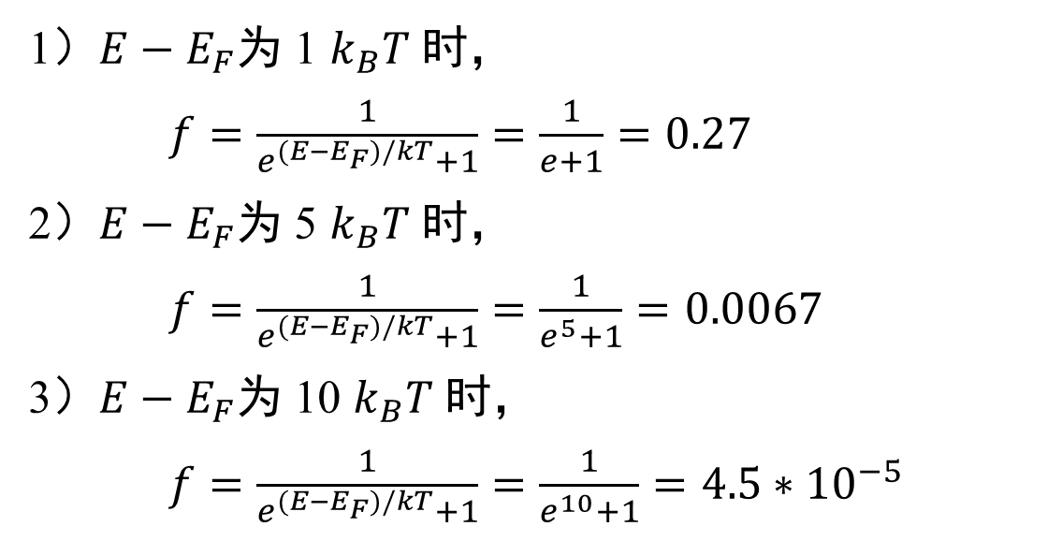
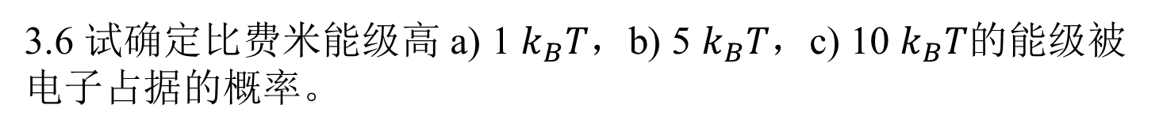
3.6 试确定比费米能级高 a) 1 $k_{B}T$，b) 5 $k_{B}T$，c) 10 $k_{B}T$的能级被电子占据的概率。
参考答案
1）$E−E_{F}$为 1 $k_{B}T$ 时，
$f=\frac{1}{e^{(E−E_{F})/kT}+1}=\frac{1}{e+1}=0.27$
2）$E−E_{F}$为 5 $k_{B}T$ 时，
$f=\frac{1}{e^{(E−E_{F})/kT}+1}=\frac{1}{e^{5}+1}=0.0067$
3）$E−E_{F}$为 10 $k_{B}T$ 时，
$f=\frac{1}{e^{(E−E_{F})/kT}+1}=\frac{1}{e^{10}+1}=4.5∗{10}^{−5}$

Slide 9
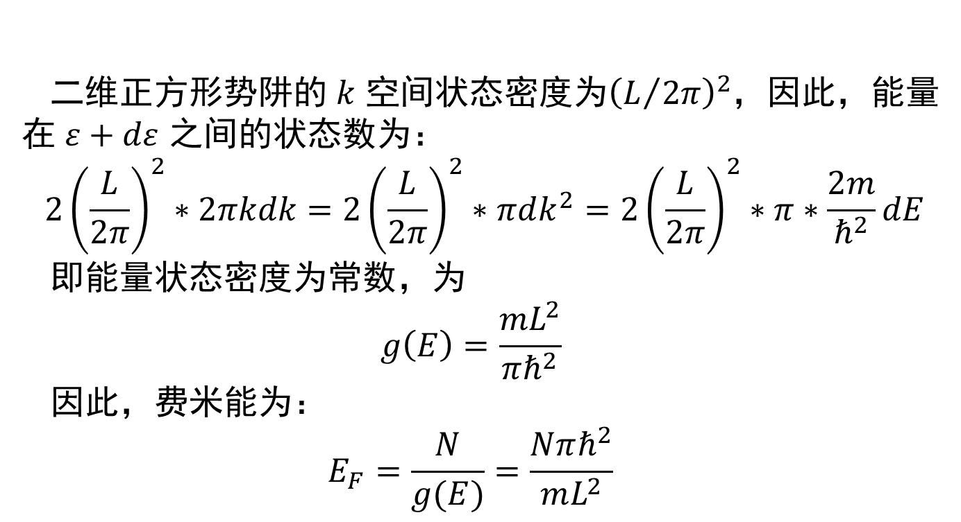
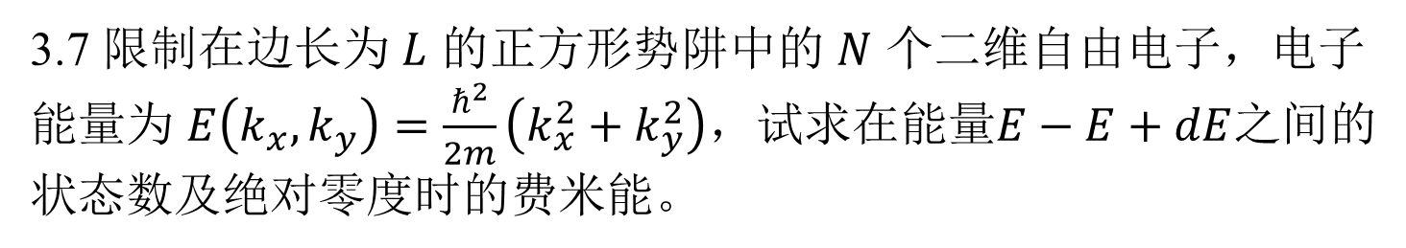
3.7 限制在边长为 $L$ 的正方形势阱中的 $N$ 个二维自由电子，电子能量为 $E\left(k_{x},k_{y}\right)=\frac{ℏ^{2}}{2m}\left(k_{x}^{2}+k_{y}^{2}\right)$，试求在能量$E−E+dE$之间的状态数及绝对零度时的费米能。
参考答案
二维正方形势阱的 $k$ 空间状态密度为${\left(L/{2π}\right)}^{2}$，因此，能量在 $ε+dε$ 之间的状态数为：
$$2{\left(\frac{L}{2π}\right)}^{2}∗2πkdk=2{\left(\frac{L}{2π}\right)}^{2}∗πdk^{2}=2{\left(\frac{L}{2π}\right)}^{2}∗π∗\frac{2m}{ℏ^{2}}dE$$
即能量状态密度为常数，为
$$g\left(E\right)=\frac{mL^{2}}{πℏ^{2}}$$
因此，费米能为：
$$E_{F}=\frac{N}{g(E)}=\frac{Nπℏ^{2}}{mL^{2}}$$

